Slide 1
哈工大简约主题PPT模板 顶边风格 16:9
Yingjiao Hu
School
2025年4月28日 Monday

Slide 2
目录
这里可以写你的目录内容
一
二
三

Slide 3
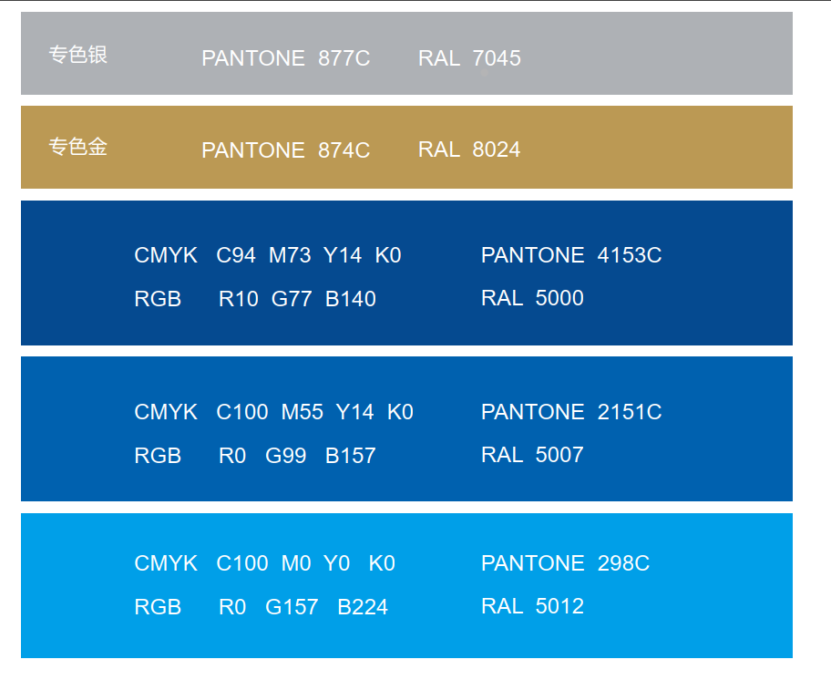
使用方法
这个版本的更新主要是笔者发现哈工大其实用自己的颜色
哈工大蓝
RGB ： R 0 G83 B 117

Slide 4
感谢倾听！
YingjiaoHu
2025年4月

